Slide 1

移频柜
综合柜
发送器
接收器
衰耗器
防雷模拟网络盘
室内设备

Slide 2
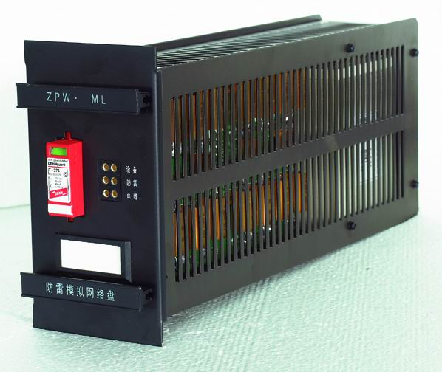
防雷模拟网络盘
防雷模拟网络盘是盒体结构，盒体正面安装有测试塞孔，盒体通过35线插头与组匣相连接，通过调整35线插座的端子进行电缆长度的调整。
规格型号：ZPW.PML1
外形尺寸：408mm×76mm×178mm。

Slide 3
作用
1、用于模拟电缆参数，实现对SPT数字信号电缆的补偿，使补偿电缆和实际电缆总距离为10km。
2、设有横、纵向防雷组合，防止电缆上感应的强电损坏室内设备。

Slide 4
电缆补偿的目的——
在不同运行方向时，做到一次调整
送电端
匹
配
变
压
器
调
谐
单
元
QZJ
QFJ
防雷
模拟
网络盘
发送器
QZJ
↑
↓
QFJ
↑
↓
10km
10km
接收器
主机
匹
配
变
压
器
调
谐
单
元
衰
耗
盘
↑
↓
防雷
模拟
网络盘
QZJ
↑
↓
QFJ
接收器
并机
QZJ
QFJ
受电端

Slide 5
基本工作原理
电缆模拟网络为0.5km、0.5km、1km、2km、2km、和4km六节对称π型网络设计，可按0.5 km间隔任意设置补偿模拟电缆值，补偿范围为0～10km；
另外，网络盘采用进口压敏电阻和低转移系数防雷变压器，对从电缆引入的雷电冲击进行横向和纵向防护，保证移频自动闭塞发送和接收稳定可靠工作。

Slide 6
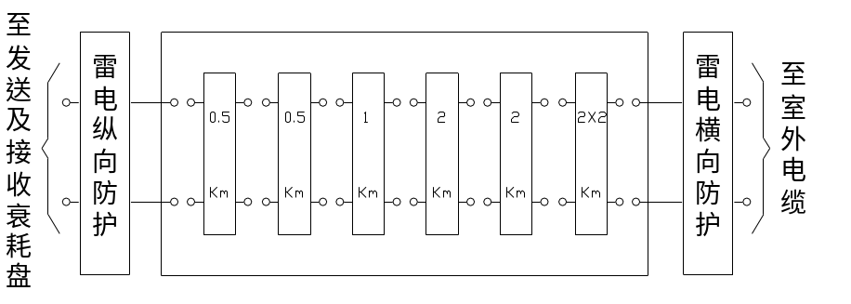
原理框图

Slide 7
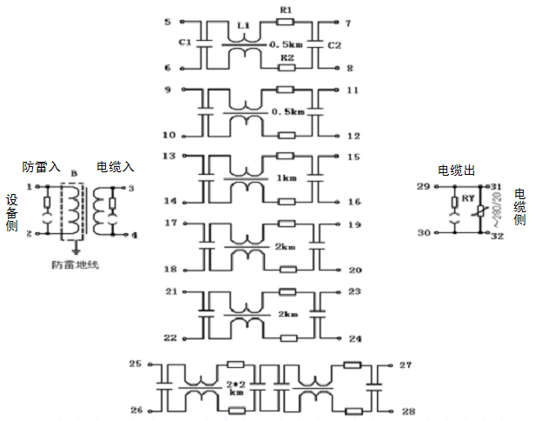
电路原理图
0.5km
纵向防雷
举例：
实际SPT电缆长度为4.5km，需要模拟5.5km
1km
2km
横向防雷
2km

Slide 8
测试插孔
OO 设备
OO 防雷
OO 电缆
测试插孔 | 电压值
 | 发送 | 接收
SK1“设备” 防雷变压器室内侧 | 与发送功出同 | 约数百毫伏
SK2“防雷”防雷变压器室外侧 | 高于发送功出 | 高于SK1电压值
SK3 “电缆”与电缆连接侧 | 经模拟网络衰减低于功出电压 | 未经模拟网络衰减，高于SK2电压值

